Slide 1

Nouveaux formats pour l’innovation métier de l’État
2016 / APIE

Slide 2
Le constat
Enjeux : insuffler une dynamique d’innovation métier ouverte au sein de l’administration et des entités publiques
Accompagner les idées et savoir-faire métiers des agents publics et les transformer en invention/innovation
Innovation collaborative/en partenariat
Mutualisation
Diffusion/partage
Enrichissements itératifs
L’APIE accompagne les administrations dans ces différents domaines
De nouveaux lieux et formats d’innovation apparaissent et peuvent représenter des opportunités pour dynamiser l’innovation au sein des administrations. Ils produisent différents type de livrables.
Notes:
Objectifs: apporter des repères utiles, amener à s’interroger…
Lieu d’échange et de partage
Pour une personne publique le mécénat revêt une forme particulière de valorisation de son patrimoine immatériel. Les mécènes trouvent intérêt à s’associer à l’image, à la renommée, au patrimoine historique ou culturel, au savoir-faire, aux valeurs des entités publiques.
Pas de def légale (sf les dispositions fiscales),
Financier : don en numéraire (le + pratiqué)
De compétences : mise à disposition de personnel (valorisé au prix de revient de la prestation apportée)
En nature: don de biens (valorisé au prix de la valeur en stock pour les biens qui figurent dans un compte de stocks)

Slide 3
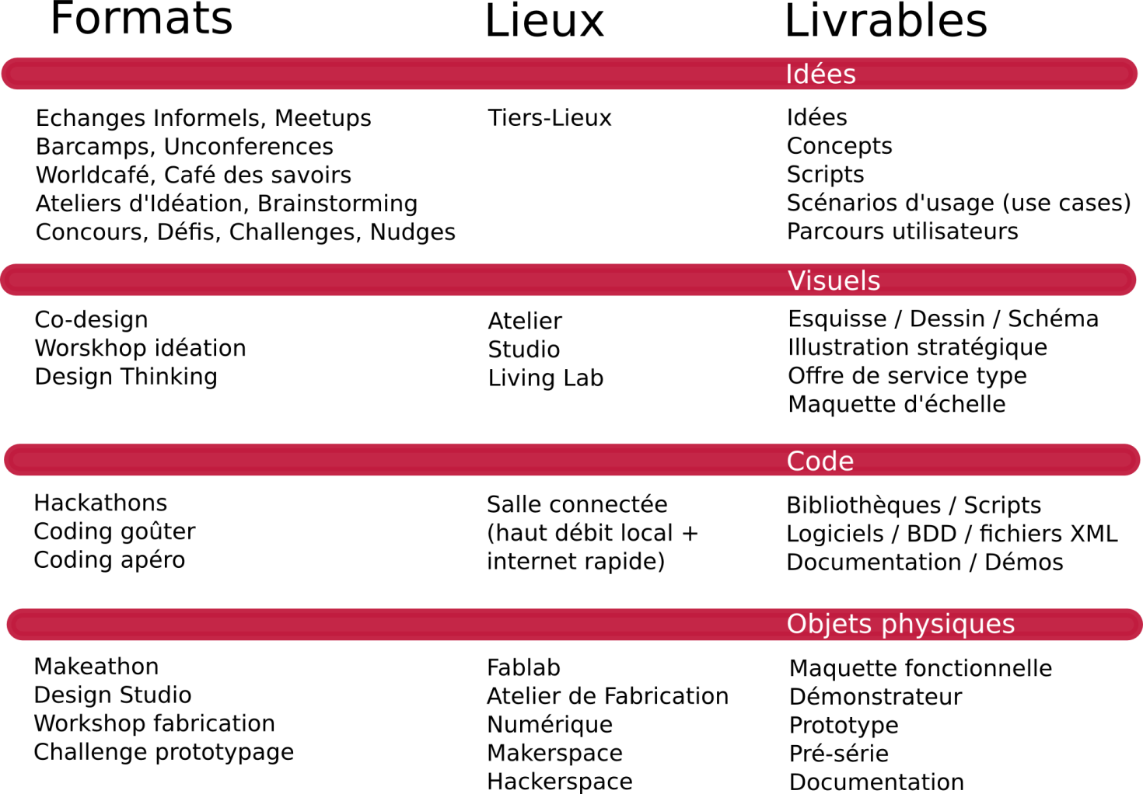
Les formats

Slide 4
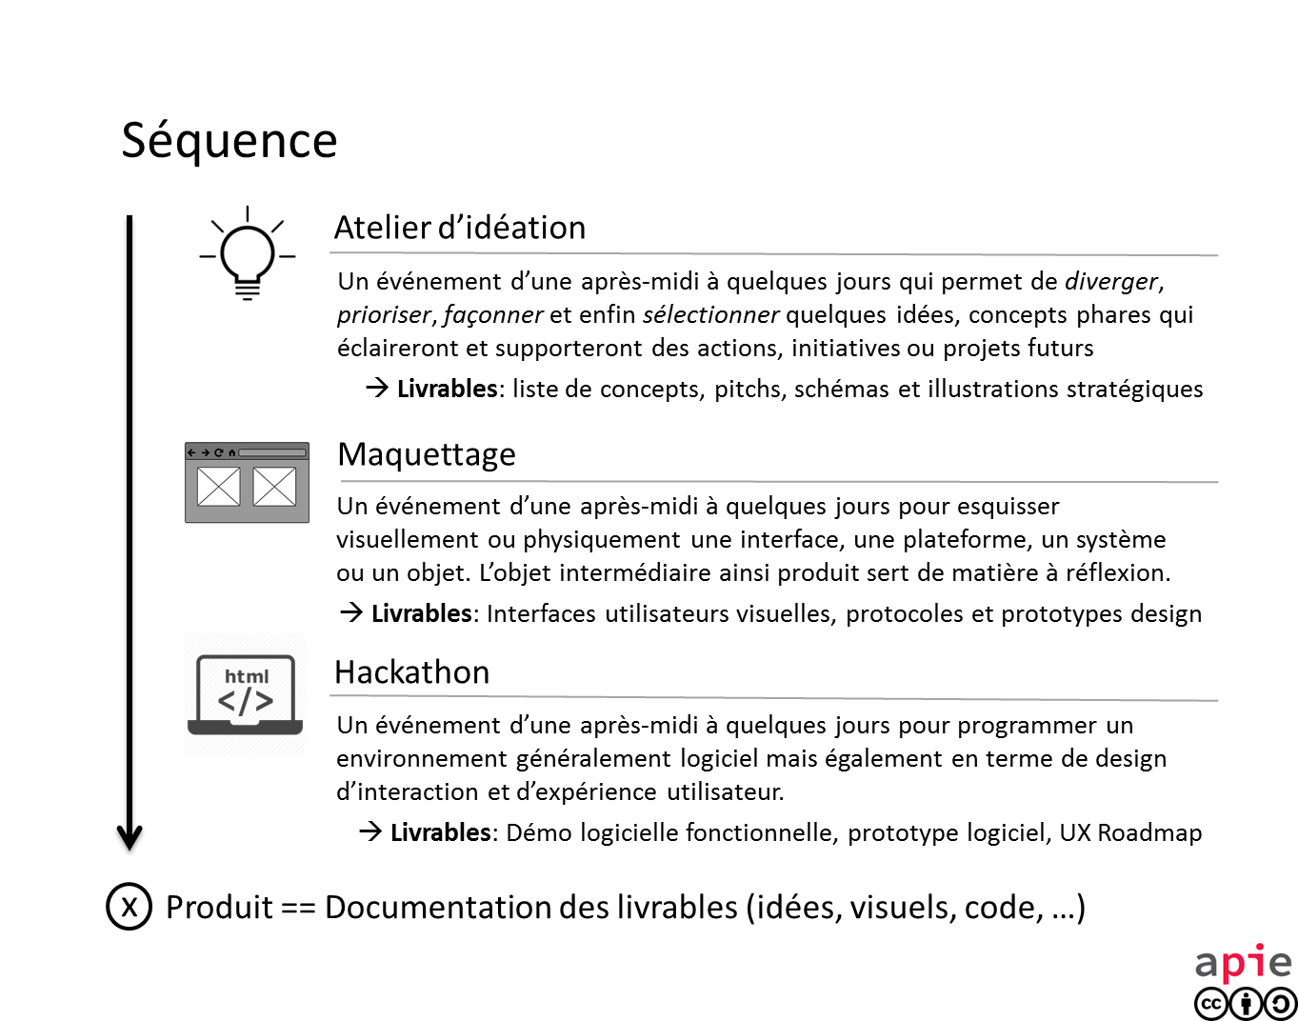
Les formats

Slide 5
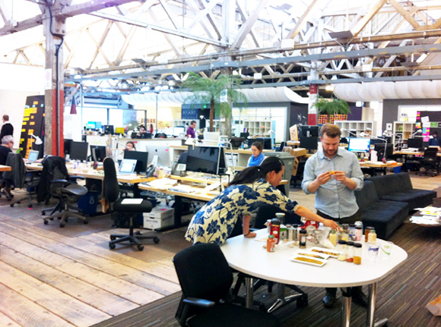
2. Les origines : le design thinking
IDEO, ETATS-UNIS
copyright IDEO

Slide 6
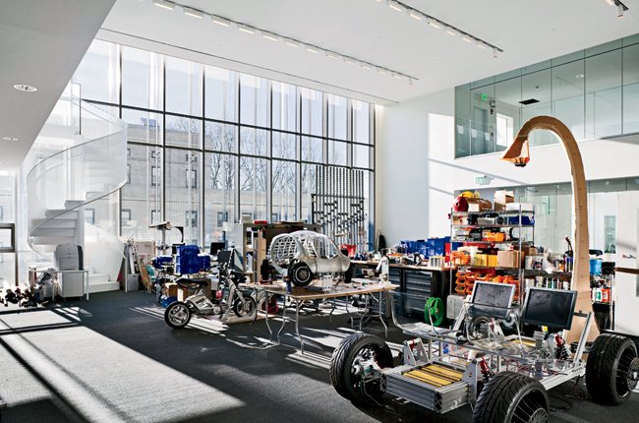
3. Exemples : Laboratoire universitaire
MIT MEDIALAB, ETATS-UNIS
copyright MIT

Slide 7
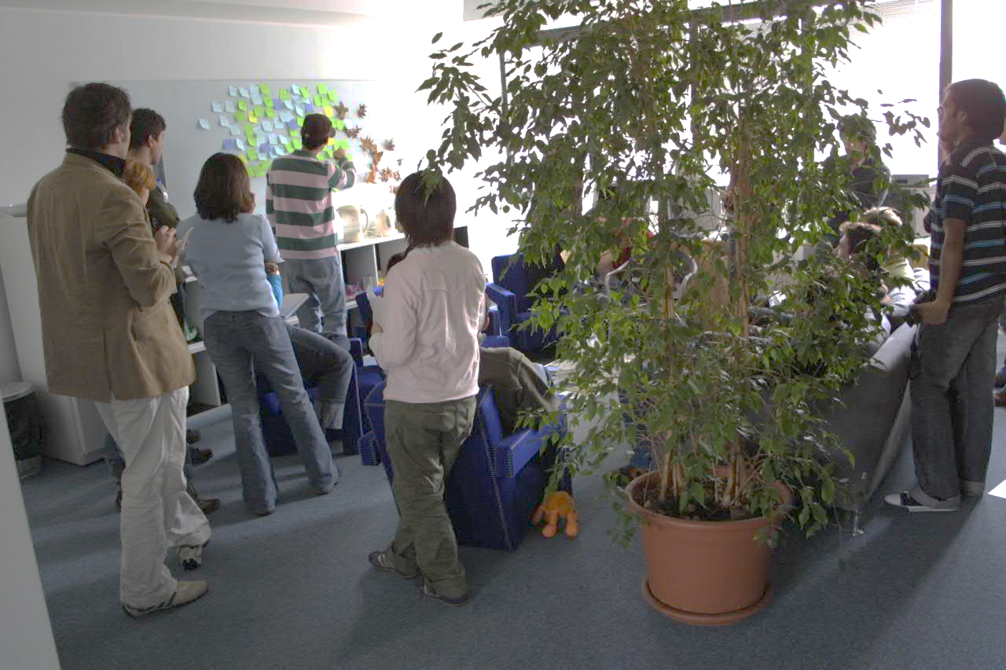
3. Exemples : Institut de design d’interaction
IDII Interaction Design Institute Ivrea, ITALIE

Slide 8
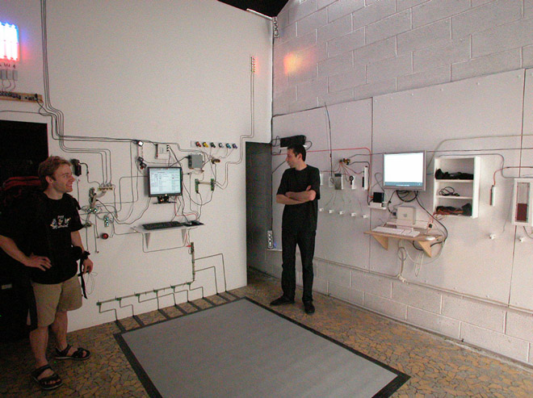
3. Exemples : Centre de création citoyenne
MAIN d’OEUVRE, Centre de Ressource Arts Sensitifs,
Saint-Ouen

Slide 9
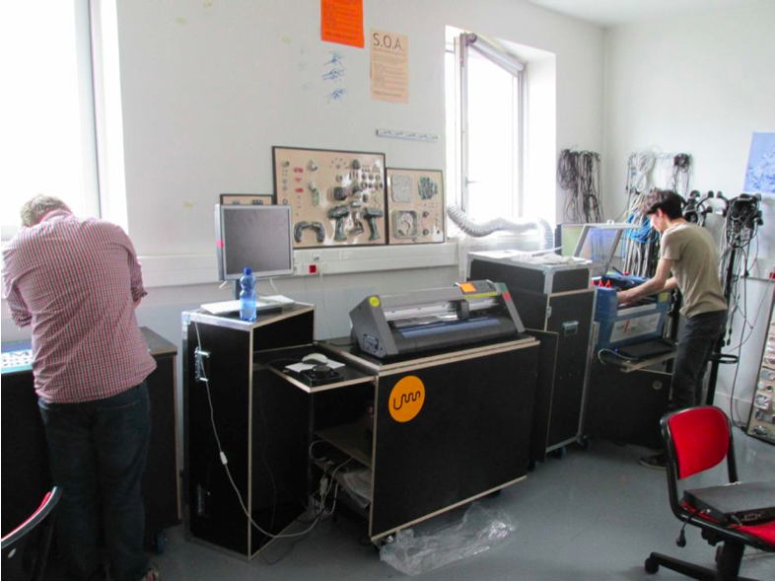
3. Exemples : École de design
Fablab Mobile, École nationale supérieure des Arts Décoratifs, Paris

Slide 10
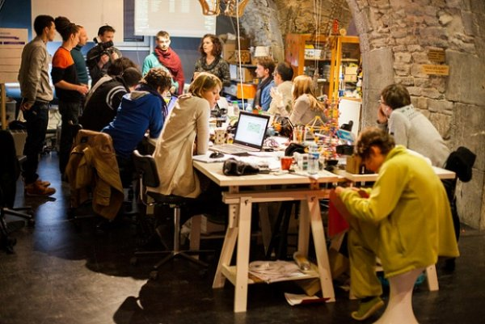
3. Exemples : Tiers-lieu citoyen
Trois dimensions clés :
CONVIVIALITÉ
CRÉATIVITÉ BIENVEILLANTE
POROSITÉ
NOISEBRIDGE, ÉTATS-UNIS
copyright Noisebridge

Slide 11
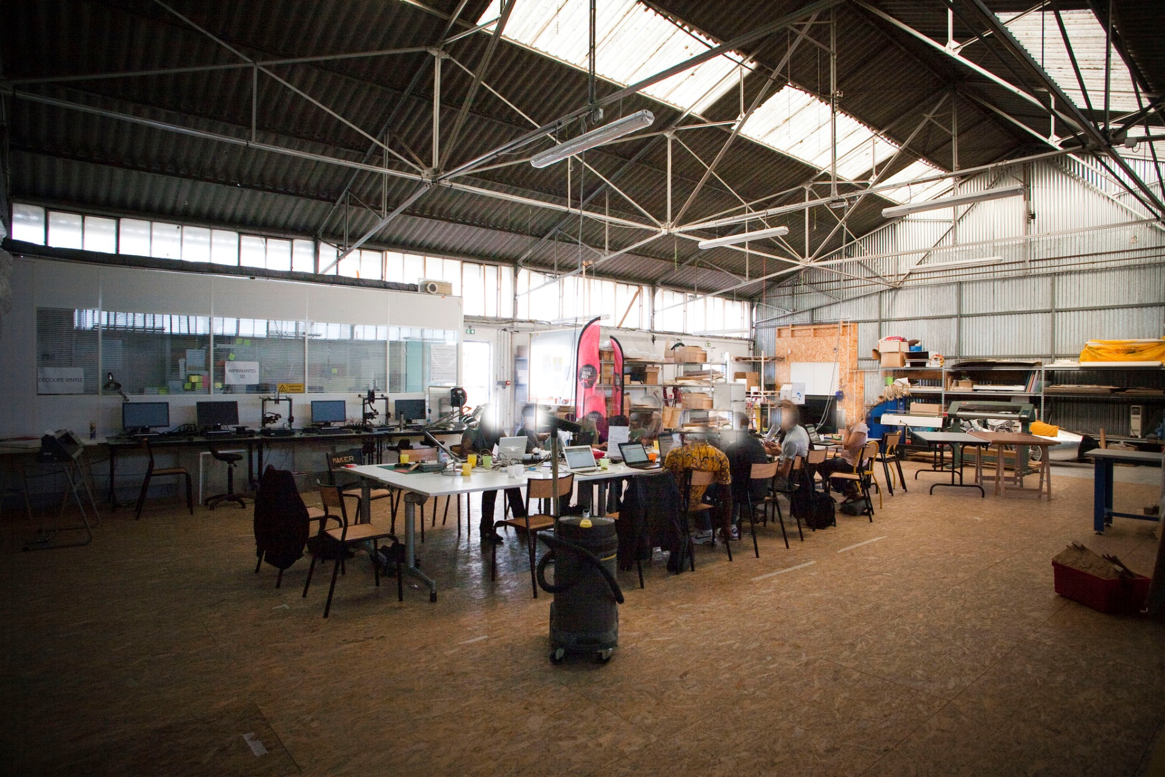
3. Exemples : Tiers-lieu artistique
Trois dimensions clés :
CONVIVIALITÉ
CRÉATIVITÉ BIENVEILLANTE
POROSITÉ
PING / ARTLABO / PLATEFORME C, FRANCE
Copyleft http://artlabo.org/

Slide 12
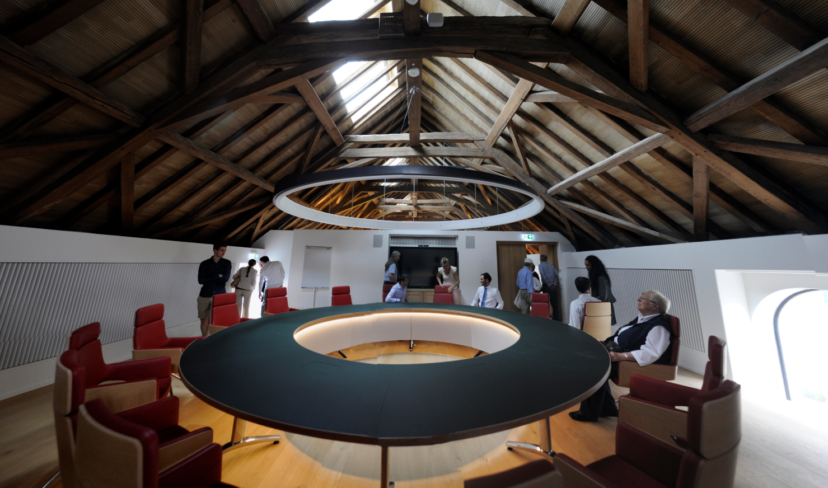
3. Exemples : Tiers-lieu hybride
TELEPRESENCE HUB, ALLEMAGNE
Trois dimensions numériques et physiques clés :
CONVIVIALITÉ
CRÉATIVITÉ BIENVEILLANTE
POROSITÉ
Copyright https://www.flickr.com/photos/rolohauck/

Slide 13
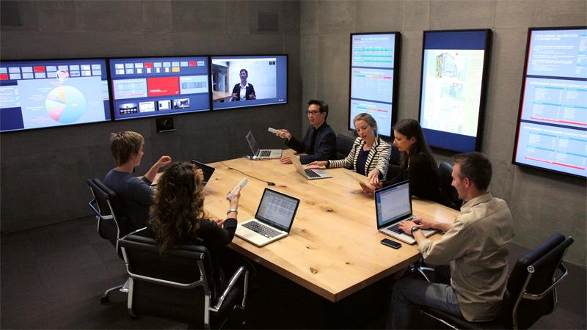
3. Exemples : Tiers-lieu corporate hybdride
OBLONG, ÉTATS-UNIS
Trois dimensions numériques et physiques clés :
CONVIVIALITÉ
CRÉATIVITÉ BIENVEILLANTE
POROSITÉ
copyright Oblong

Slide 14
4. L'innovation au sein de la sphère publique
Innovation métier
Innovations « issues de la recherche publique »
Contribution significative, pertinente et susceptible de valorisation, développée dans le contexte d’un métier.
Dans le contexte public, elle peut prendre diverses formes, au-delà de son utilisation dans l’environnement dans lequel elle a été développée : adoption de cette initiative par d’autres personnes, engagement et participation d’acteurs et de communautés, mutualisation entre administrations ou encore passage à l’échelle voire transfert hors secteur public de systèmes et dispositifs créés par des innovateurs publics à partir de leur culture métier.
Ces initiatives peuvent consister en des idées, des bonnes pratiques, des procédés, des applications techniques, des prototypes ou encore la réinscription de savoir-faire anciens dans un contexte nouveau. Il peut s’agir tant de solutions concrètes répondant à des besoins métier que de visions prospectives qui pourront un jour y répondre
Innovations
« métier »
Innovations
« sociétales »
COMMUNAUTÉ INNOVATION MÉTIER DE L’ÉTAT
Twitter: @innovmetieretat
Meetup: http://www.meetup.com/fr/innovmetier/
GitHub: https://github.com/InnovMetierEtat

Slide 15
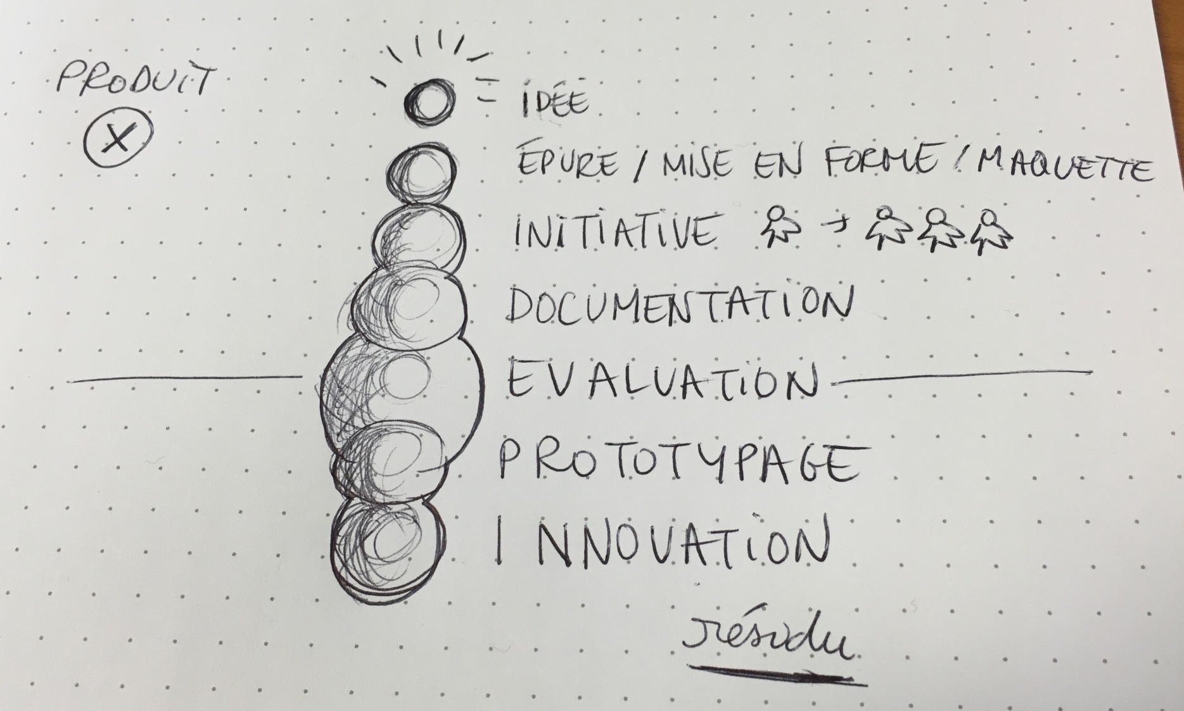
5. Creuset de l'innovation
7 étapes

Slide 16
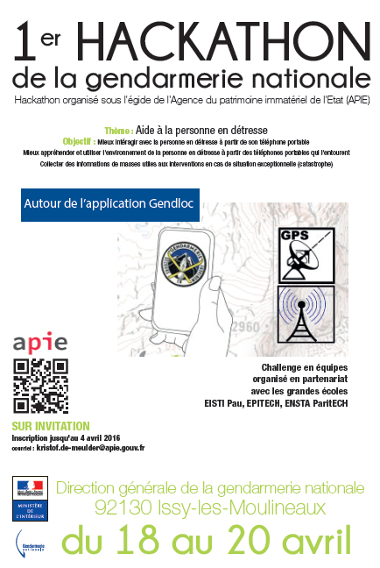
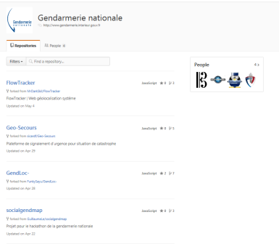
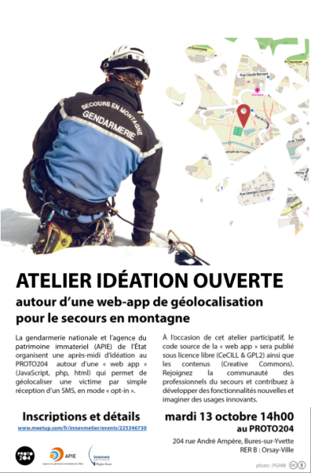
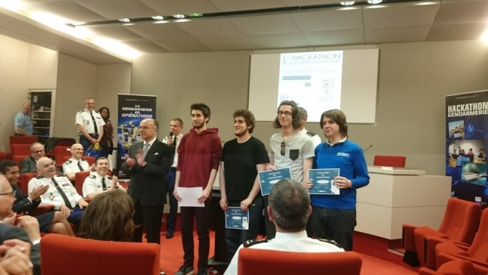
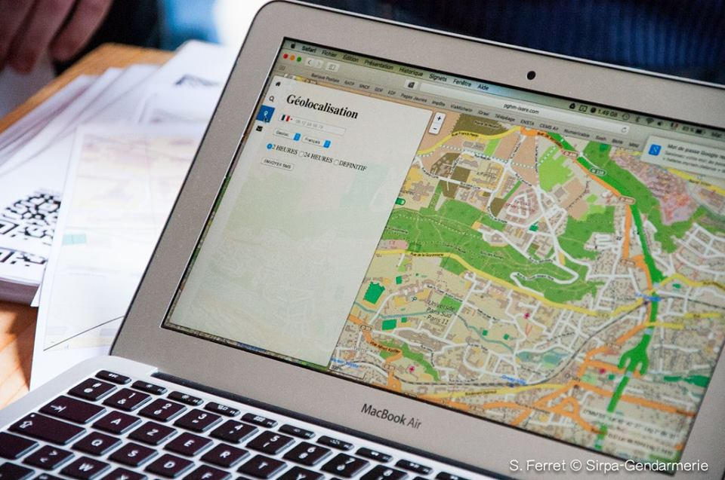
5. Creuset de l’innovation
Atelier Innovation Plateau de Saclay octobre 2015
Hackathon DGGN avril 2016
Documentation
Diffusion sur GITHUB
copyright SIRPA Gendarmerie

Slide 17
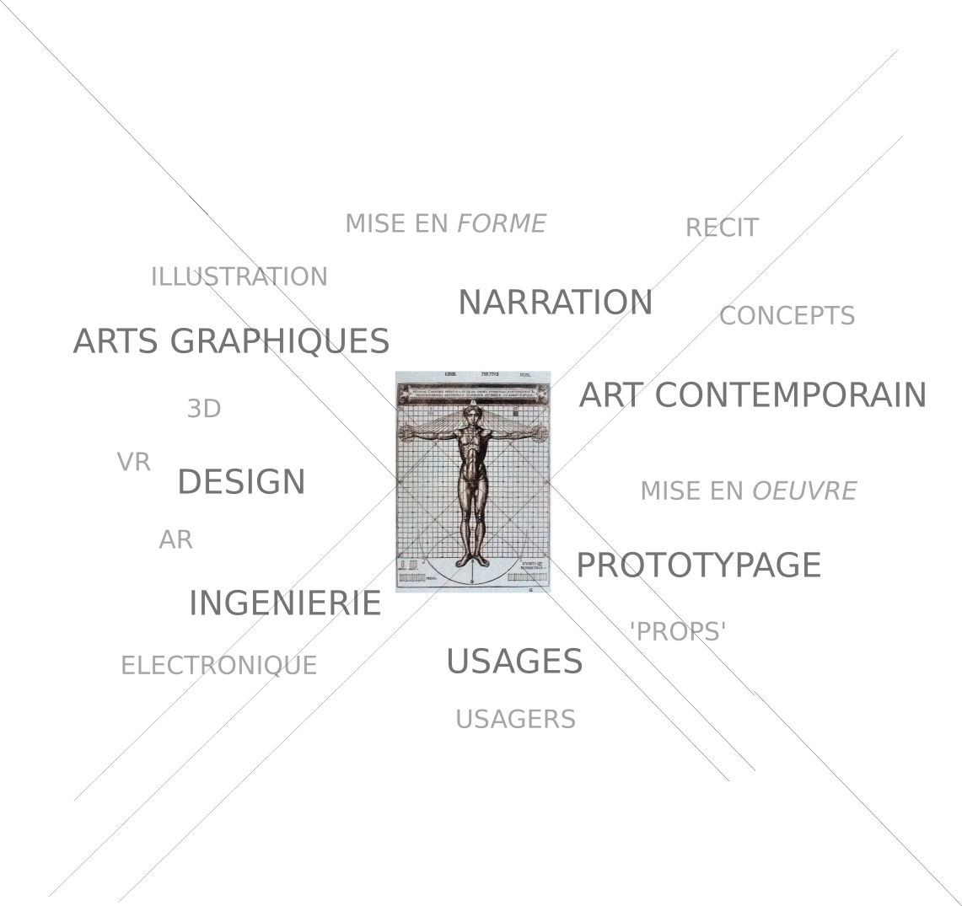
6. Méthodes et formats

Slide 18
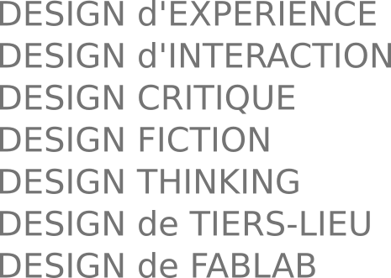

Slide 19

Méthode du double diamant
4 séquences clés pour aboutir à une innovation
Inspiration
Exploration
Idéation
Itération
Explorer
Développer
1
2
3
4
VISION
INNOVATION
Définir
Livrer
Divergence
Convergence
Divergence
Convergence
Livrable intermédiaire
(brief, spécifications)
Livrable final
(maquette, prototype)
Inspiration
Synthèse
Brainstorming
Atelier idéation/design
Hackathon
Évaluation

Slide 20
7. Documentation
Lorsqu’on organise des événements de création collaborative, il est essentiel de garder une trace des productions réalisées en documentant au mieux celles-ci.
Cette documentation doit être partageable, modifiable et pérenne pour :
être en mesure d’itérer d’événement en événement en s’appuyant sur les productions précédentes et se placer dans un cycle accumulatif de connaissances ;
fédérer et mutualiser les connaissances produites au sein de divers tiers lieux.
Pour faciliter la documentation, il existe des protocoles (scripts, formats numériques ouverts…) et des outils techniques, aussi bien pour la captation (son et image) que la diffusion (github, slideshare…)
Exemple: https://github.com/InnovMetierEtat

Slide 21
Conclusion(s)
Avantages de ces nouveaux formats
Souplesse
Rapidité
Décadrage
Limites des nouveaux formats
Pas un remède miracle
Moment éphémère vs plan de charge
Tenir compte de la culture et de son rythme propre

Slide 22
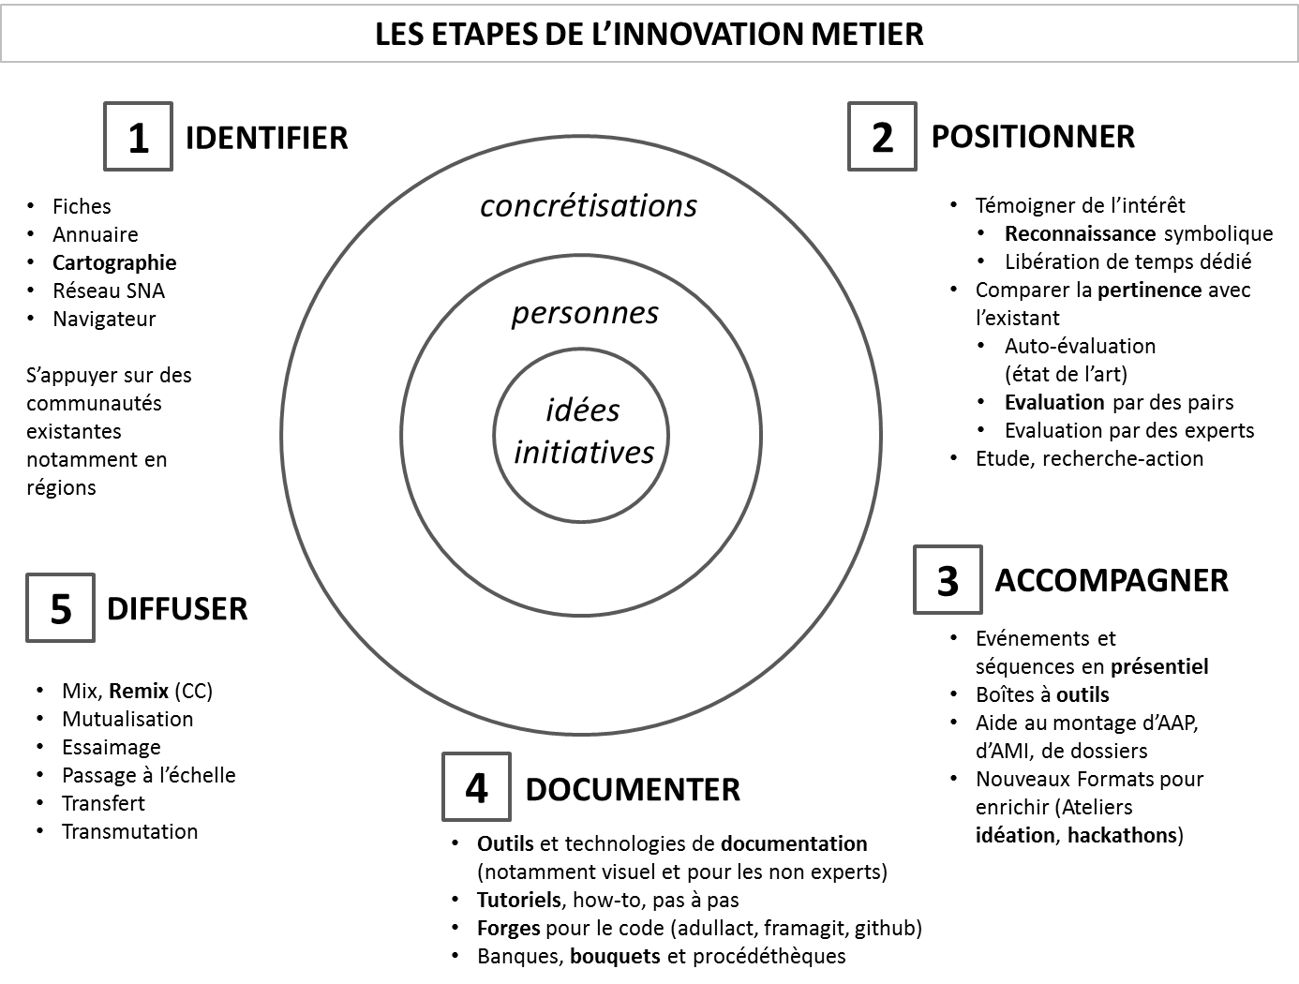
Annexes

